Slide 1
СУЩНОСТЬ И ОСОБЕННОСТИ ВОСПИТАТЕЛЬНОЙ ДЕЯТЕЛЬНОСТИ КУРАТОРА

Slide 2
1. Определение понятия «куратор»

Slide 3
В энциклопедическом словаре слово куратор определяется в двух значениях:
(от лат. curator – попечитель):
лицо, которому поручено наблюдение за ходом какой-либо работы;
в некоторых учебных заведениях – преподаватель, воспитатель, наблюдающий за обучением школьников (студентов).

Slide 4
В толковом словаре русского языка:
куратор (книжн.) – человек, который курирует кого-то, что-нибудь.
Таким образом, смысл понятия «куратор» заключается в пассивном наблюдении за ходом какой-либо работы или процессом обучения

Slide 5
В энциклопедическом словаре
понятия используются как синонимы: куратор, опекун, попечитель, наставник.

Slide 6
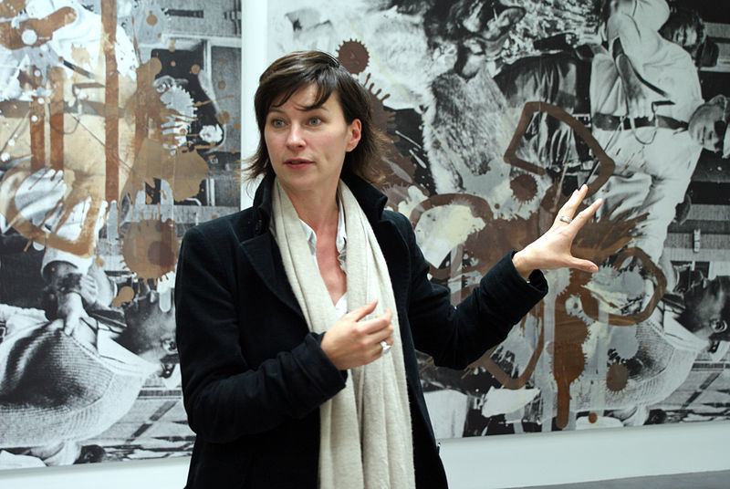
В толковом словаре русского языка:
Наставник (книжное устаревшее) – учитель, руководитель.
Классный наставник (дореволюционное понятие) – преподаватель в среднем учебном заведении, выполнявший работу классного воспитателя.

Slide 7
Таким образом, наставничество сводится
к назиданию, передаче опыта, к шефству
воздействию на человека, который должен пассивно принимать предложенную информацию и действовать в указанных рамках.

Slide 8
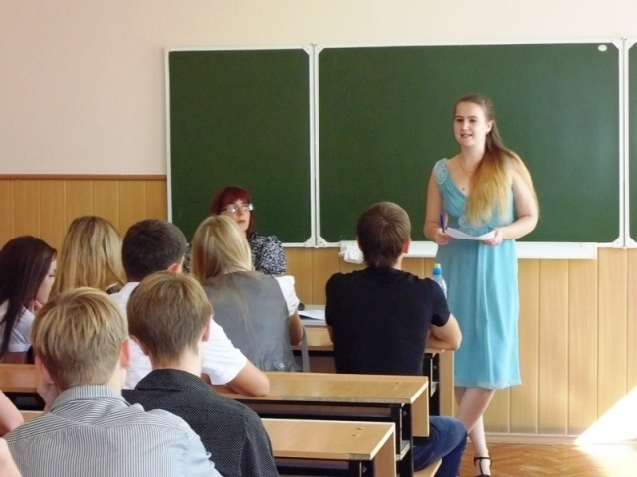
куратор или наставник
суть выражена в «субъект – объектных» отношениях.
То есть ГЛАВНОЕ ДЕЙСТВУЮЩЕЕ ЛИЦО, субъект – это куратор или наставник, который наблюдает, передает опыт, шефствует, воздействует, отвечает за продвижение и развитие.
А УЧЕНИК, СТУДЕНТ является всего лишь объектом приложения воздействия.

Slide 9
В настоящее время подход к участникам педагогического процесса изменился на «субъект – субъектный»
Педагог (куратор, наставник), так и учащийся, студент, являются субъектами указанного процесса.
Они не только принимают воздействие, но действуют самостоятельно, по своему усмотрению, активно участвуя в педагогическом процессе.
Именно с этих позиций в дальнейшем мы будем рассматривать взаимодействие куратора и студента

Slide 10
2. Функции куратора

Slide 11
Коммуникативная функция кураторства
- обеспечение и поддержка куратором благоприятной психологической атмосферы в курируемой студенческой группе;
- структурирование внутригрупповых отношений;
- участие куратора в жизни группы в качестве формального лидера.

Slide 12
Контролирующая функция
- наблюдение за посещаемостью и успеваемостью курсантов (студентов) (особенно на младших курсах),
- контроль за выполнением функций старосты.

Slide 13
Контрольно-диагностическая функция
Составление социально-психологического портрет студента(группы).
Учитывая высокую степень академической загруженности кураторов и студентов, необходимо обеспечить контрольно-диагностической работе минимально возможное время.

Slide 14
Это достигается следующим:
минимизацией количества методик и технологий;
минимизацией числа содержащихся в них показателей и критериев;
использованием при проведении диагностических исследований таких методик, которые не ухудшали бы, но напротив, способствовали бы созданию более комфортной образовательно-воспитательной среды.

Slide 15
Творческая функция куратора
предполагает расширение деятельности в связи с его индивидуальными потребностями и способностями

Slide 16
3. Эффективность деятельности куратора

Slide 17
Деятельность куратора обладает характеристиками:
целенаправленностью,
мотивированностью,
продуктивностью.
Причем основной ее характеристикой является продуктивность.

Slide 18
Уровни продуктивности деятельности куратора:
1-й уровень - непродуктивный.
Куратор предлагает студентам обращаться к нему по интересующим их вопросам, сам не проявляя инициативы и заинтересованности.

Slide 19
2-й уровень - малопродуктивный
Куратор готов помочь обратившимся к нему студентам, готов проявлять инициативу, но ему не всегда хватает знаний для психологического анализа конкретной ситуации и достаточного понимания потребностей студентов, для разрешения острых вопросов и конфликтов.
Иногда он интуитивно действует успешно, но часто его действия оказываются безрезультатными.

Slide 20
3- й уровень - среднепродуктивный.
КУРАТОР ВЛАДЕЕТ:
-способами организации
- бессистемными знаниями об особенностях возраста студентов
- об их потребностях и о приемлемых способах обучения,
- об особенностях разрешения некоторых конфликтных ситуаций.
Но он не стремится пополнять свои знания в этой области, поэтому его знания остаются отрывочными и несистематичными.

Slide 21
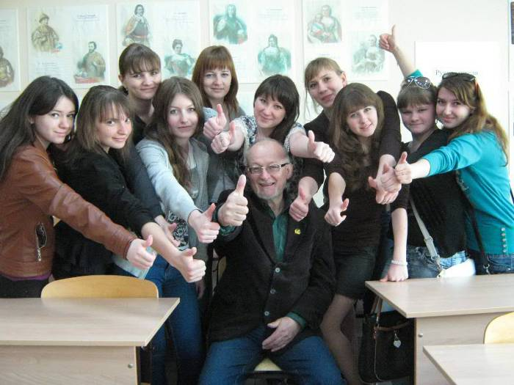
4-й уровень - продуктивный.
Куратор обладает необходимыми знаниями, применяет их и стремится пополнять, понимает их необходимость в связи с возникающими сложными ситуациями.
При этом куратор действует только в рамках своих формальных обязанностей.

Slide 22
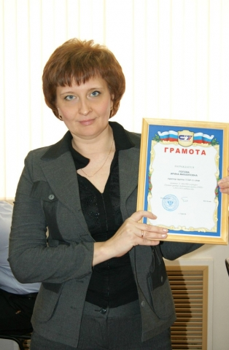
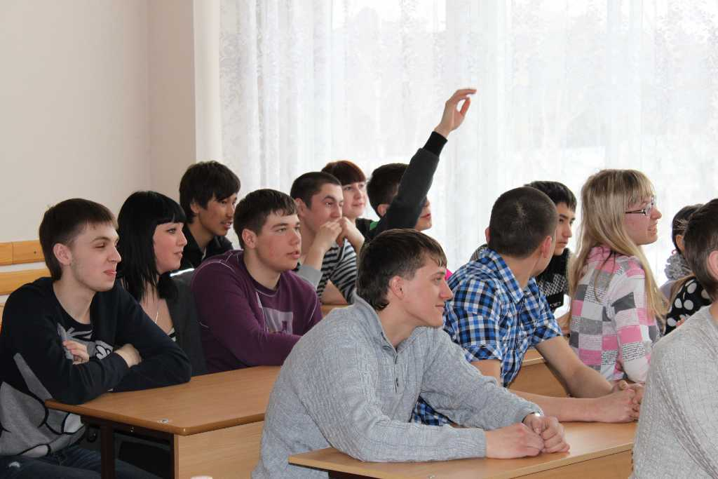
5- й уровень - высокопродуктивный.
Куратор рассматривает сложные ситуации как задачу для развития курсантов (студентов) и саморазвития.
- не только пополняет свои знания с целью их применения,
- творчески подходит к сложившимся ситуациям,
- сам организует те или иные ситуации для студентов, развивающие их креативные и коммуникативные способности.

Slide 23
4. Типы кураторов

Slide 24
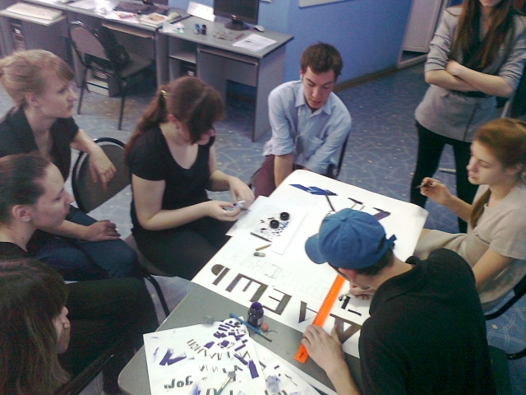
Каковы типы кураторов в зависимости от выполняемой роли?
Куратор-«информатор» – предполагает, что его единственной задачей является своевременная передача необходимой информации студентам (о расписании, о каких-либо мероприятиях и т.д.). Не считает нужным вникать в жизнь группы, считая студентов взрослыми и самостоятельными.
Куратор-«организатор» – считает необходимым организовать жизнь группы с помощью каких-либо внеучебных мероприятий (вечера, походы в театр и т.д.) В свои обязанности он также включает участие в выборах старосты, чувствует ответственность за происходящие межличностные конфликты в группе и старается включаться в их разрешение.

Slide 25
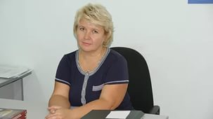
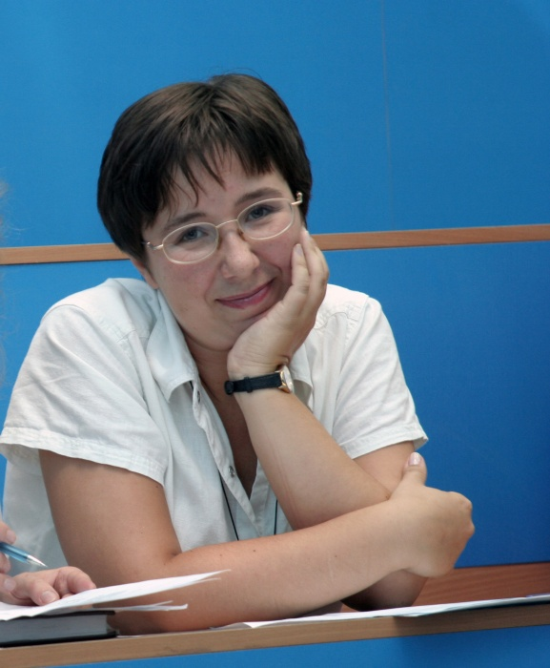
Куратор-«психотерапевт» – очень близко к сердцу принимает личные проблемы студентов, готов выслушивать их откровения, старается помочь советом. Он очень много личного времени тратит на психологическую поддержку студентов, устанавливает слишком близкие контакты и рискует эмоциональным истощением, так как круглые сутки предоставлен студенческим проблемам.
Куратор-«родитель» – берет на себя родительскую роль в отношении студентов. Он излишне их контролирует, нередко лишает инициативы. Решает семейные и личные дела студентов, но не с точки зрения психологической поддержки, а как контролирующий родитель, требующий полного подчинения его решениям.

Slide 26
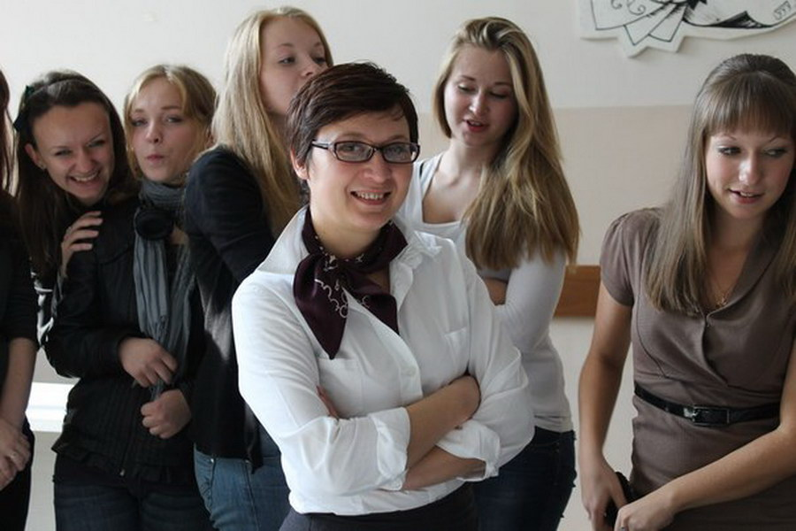
Куратор-«приятель» – заинтересован в том, чем живет студенческая группа, он старается принимать участие во многих групповых мероприятиях. Студенты принимают куратора как члена группы, он пользуется уважением, но ему нередко не хватает необходимой дистанции для того, чтобы в необходимых случаях предъявить требования. Чаще всего к этому типу кураторов относятся молодые преподаватели или аспиранты, выполняющие эту роль.
Куратор-«беззаботный студент» – не считает необходимым выполнять какие-либо обязанности, нечетко представляет круг своих задач. Он только формально считается куратором, нередко даже не представляя себе студенческую группу.
Куратор-«администратор» – своей основной задачей видит информирование администрации о пропусках студентов, ведет учет посещаемости. Выполняет в основном контролирующую функцию, но, в отличие от куратора-родителя, выполняет ее формально, без личной заинтересованности и включенности в интересы студенческой группы.

Slide 27
Спасибо за внимание!

